Slide 1

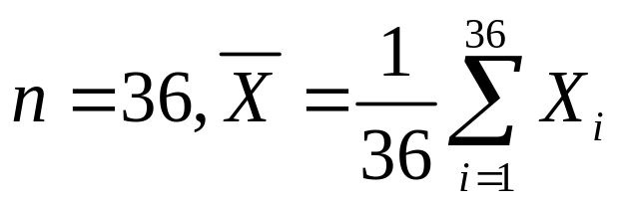
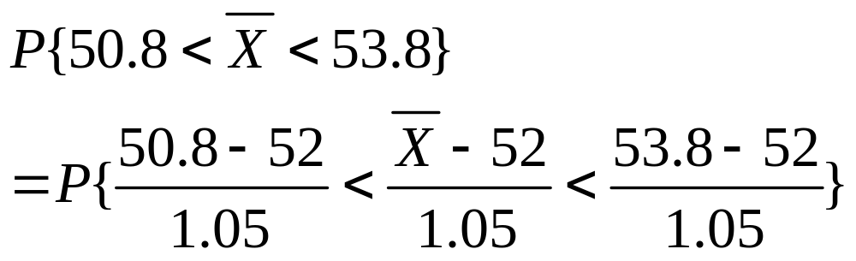
习题1 在总体N(52,6.3²)中随机抽一容量为36的样本，求样本均值 落在50.8到53.8之间的概率。
解 ，因总体X∽N(52,6.3²),
故
从而

Slide 2
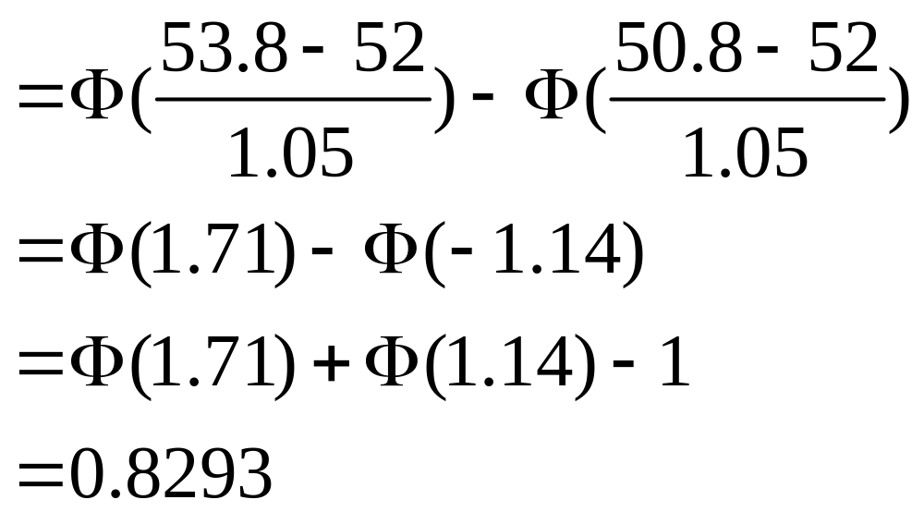

Slide 3
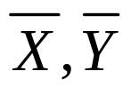

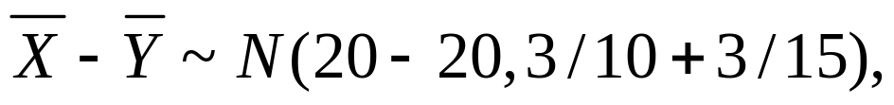
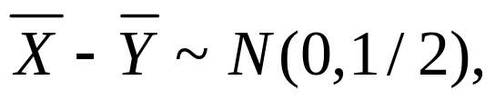
习题3 求总体N(20,3)的容量分别为10,15的两独立样本均值差的绝对值大于0.3的概率。
解 将总体N(20,3)的容量分别为10,15的两独立样本的均值分别记作 ，
则 ,从而
即

Slide 4
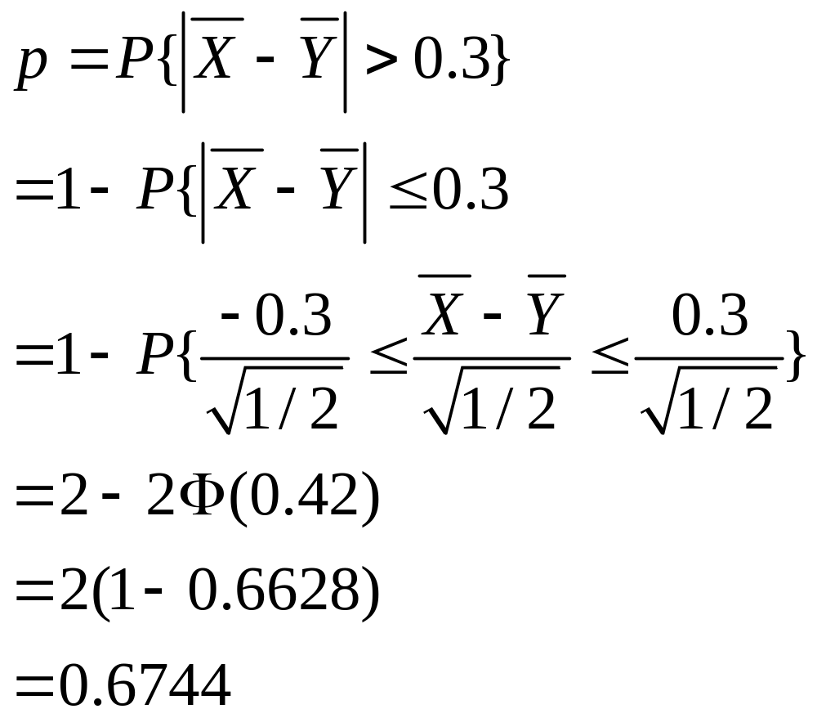
故所求概率为

Slide 5

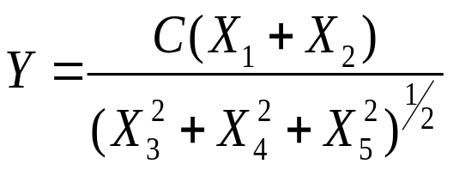
习题4、(1)设样本X₁，X₂，…，X₆来自总体N(0,1)，Y=(X₁+X₂+X₃)²+(X₄+X₅+X₆)²，试确定常数C使CY服从 分布。
(2)设样本X₁，X₂，…，X₅来自总体
N(0,1)， ，试确定常数C使Y
服从t分布。
(3)已知X~t(n)，求证X²~F(1,n)

Slide 6
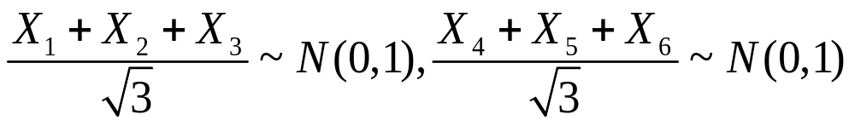
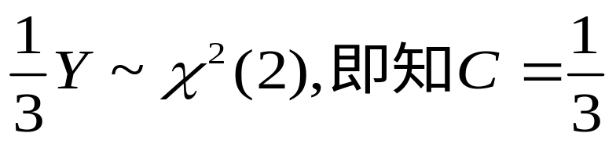
解 (1)因X₁，X₂，…，X₆是总体N(0,1)的样本，故X₁ + X₂ + X₃ ~N(0,3)， X₄ + X₅ + X₆ ~N(0,3)，且两者相互独立。因此
且两者相互独立，按 分布的定义。
即 。
(2)因X₁，X₂，…，X₅是总体N(0,1)的样本，故X₁ + X₂ ~N(0,2)， 即有

Slide 7
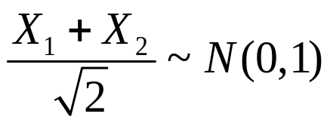
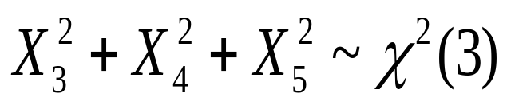
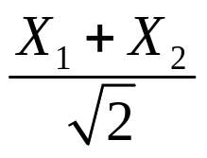
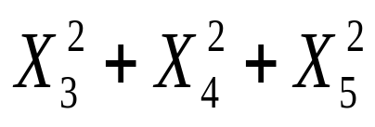
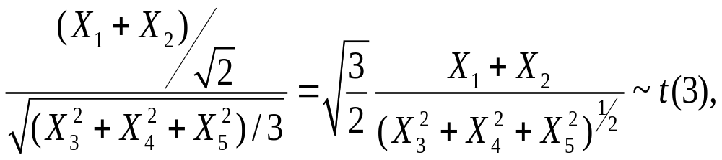
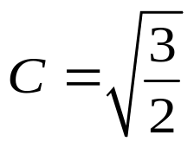
而
且 与 相互独立，于是
因此所求的常数 。

Slide 8
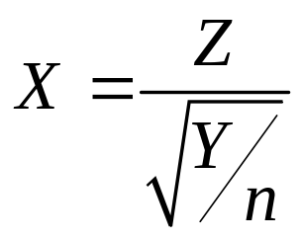
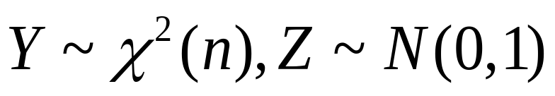
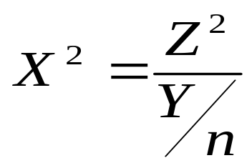
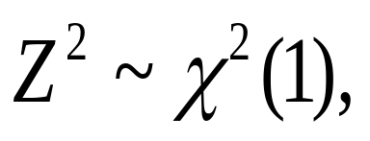
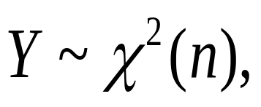
(3)按定义X~t(n)，故X可表示成
其中， 且Z与Y相互独立，从而
由于Z~N(0,1)， 上式右端分子
分母中 又由Z与Y相互独立，知Z²与Y相互独立。按F分布的定义得 X²~F(1,n)

Slide 9
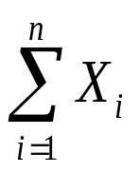

习题6、设总体X~b(1,p)，X₁，X₂，…，X_{n}来自总体X的样本。
(1)求(X₁，X₂，…，X_{n})的分布律.
(2)求 的分布律.
(3)求

Slide 10



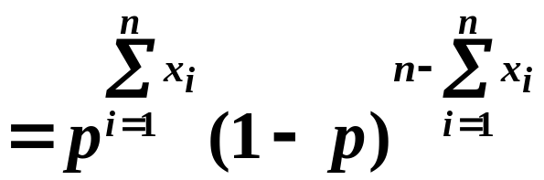
解：由于样本中的随机变量X₁，X₂，…，X_{n}是相互独立，且都服从 X~b(1,p) 分布。由于X~b(1,p) 的分布律是
所以
（1）多维随机变量(X₁，X₂，…，X_{n})的分布律是

Slide 11
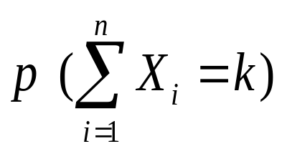
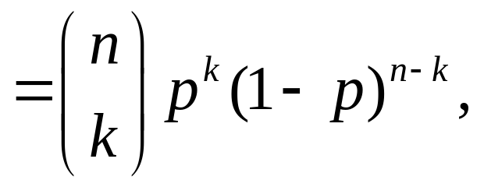
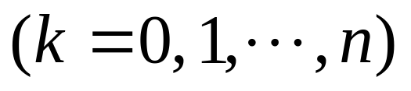
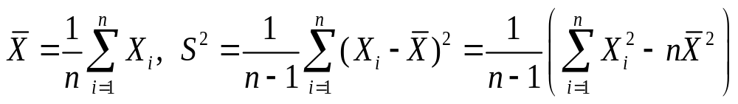
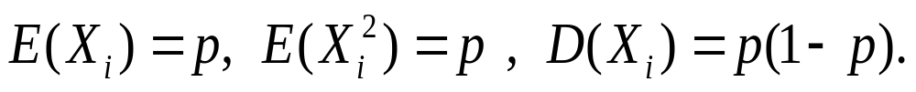
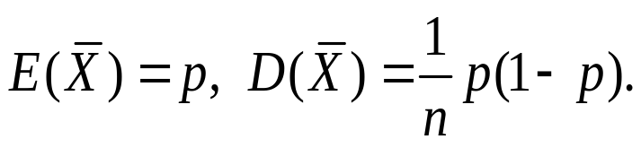
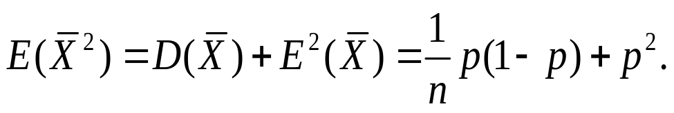
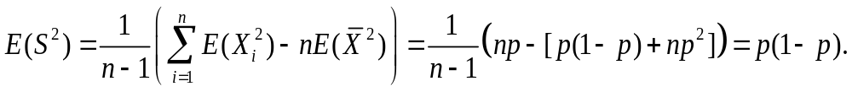
解：（2）随机变量 服从二项分布，其分布律是
（3）

Slide 12
